Slide 1
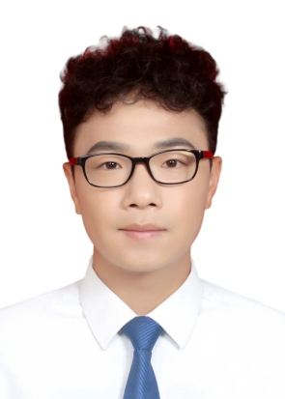
学业成绩
民 族：汉
籍 贯：福建省厦门市
政治面貌：群众
平均绩点：3.65/5
考级成绩：四级527 六级518
推免排名：19/43
推免院校：厦门大学
周浩能
19机械电子工程（2）班

Slide 2
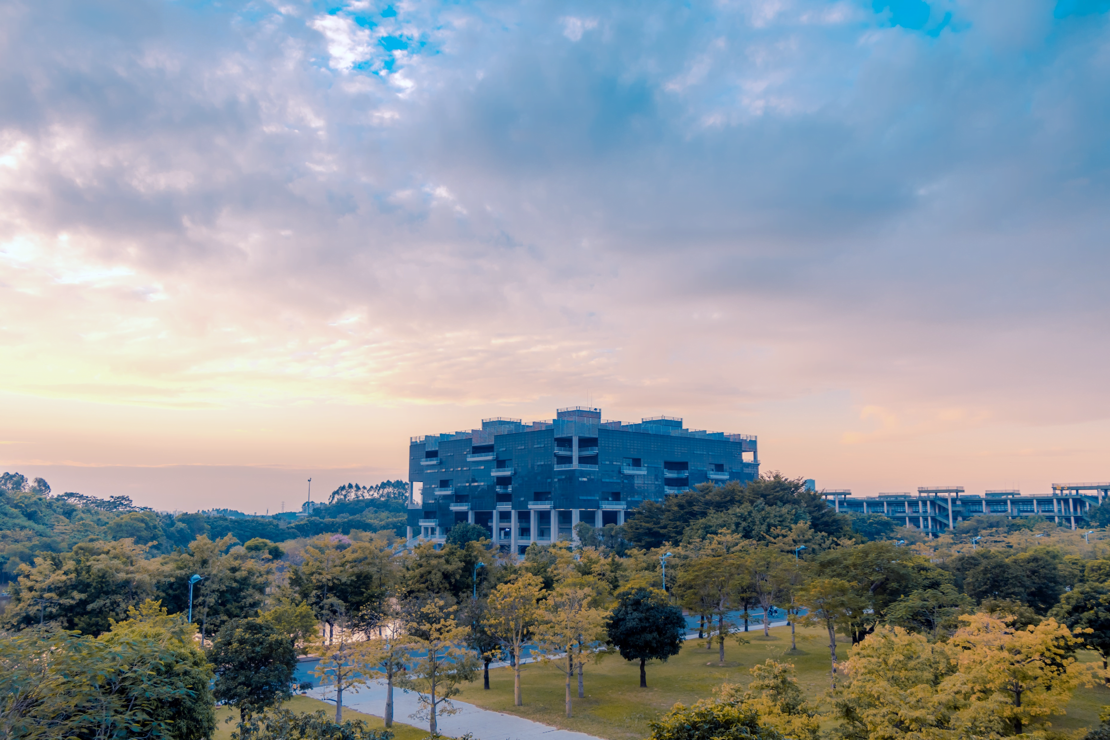
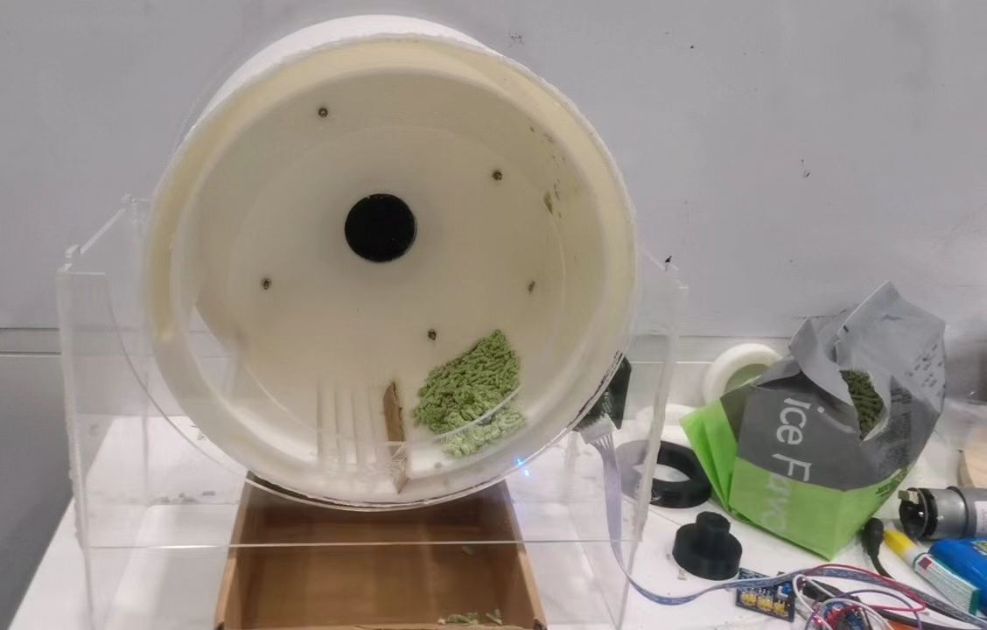
科创经历
2020
2019
01
基于STM32的智能猫砂盆
设计了一种新型机构，利用单电机的旋转运动就可完成猫砂的过滤功能，同时实现了对猫咪的保护检测功能。

Slide 3
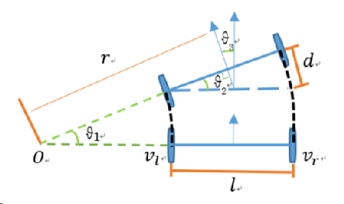
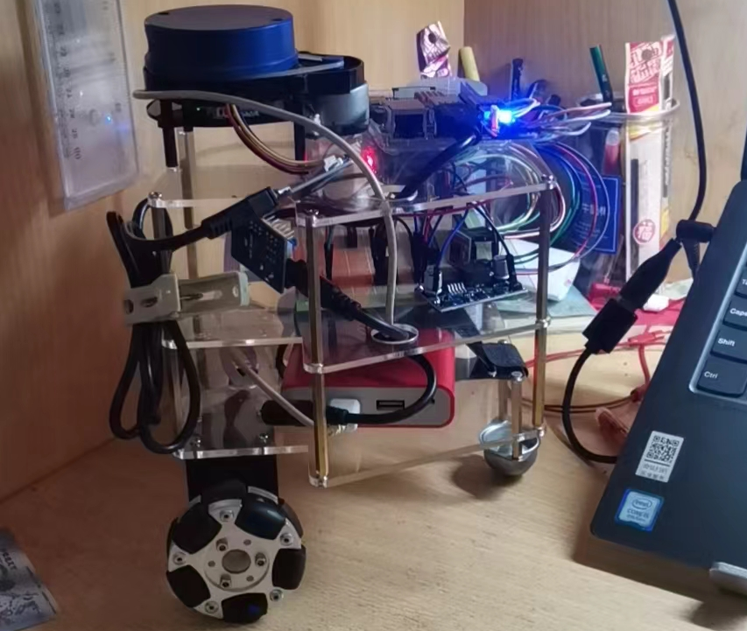
科创经历
2021
02
基于ROS的两轮差速式机器人
负责上位机、下位机硬件软件部分的工作，可实现基本的导航定位功能。

Slide 4
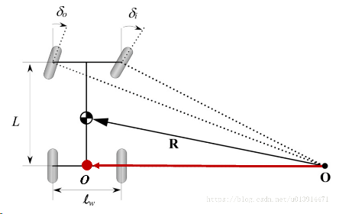
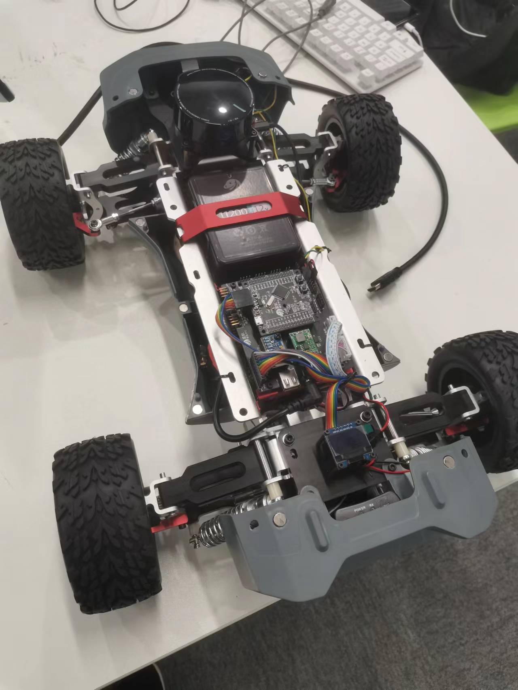
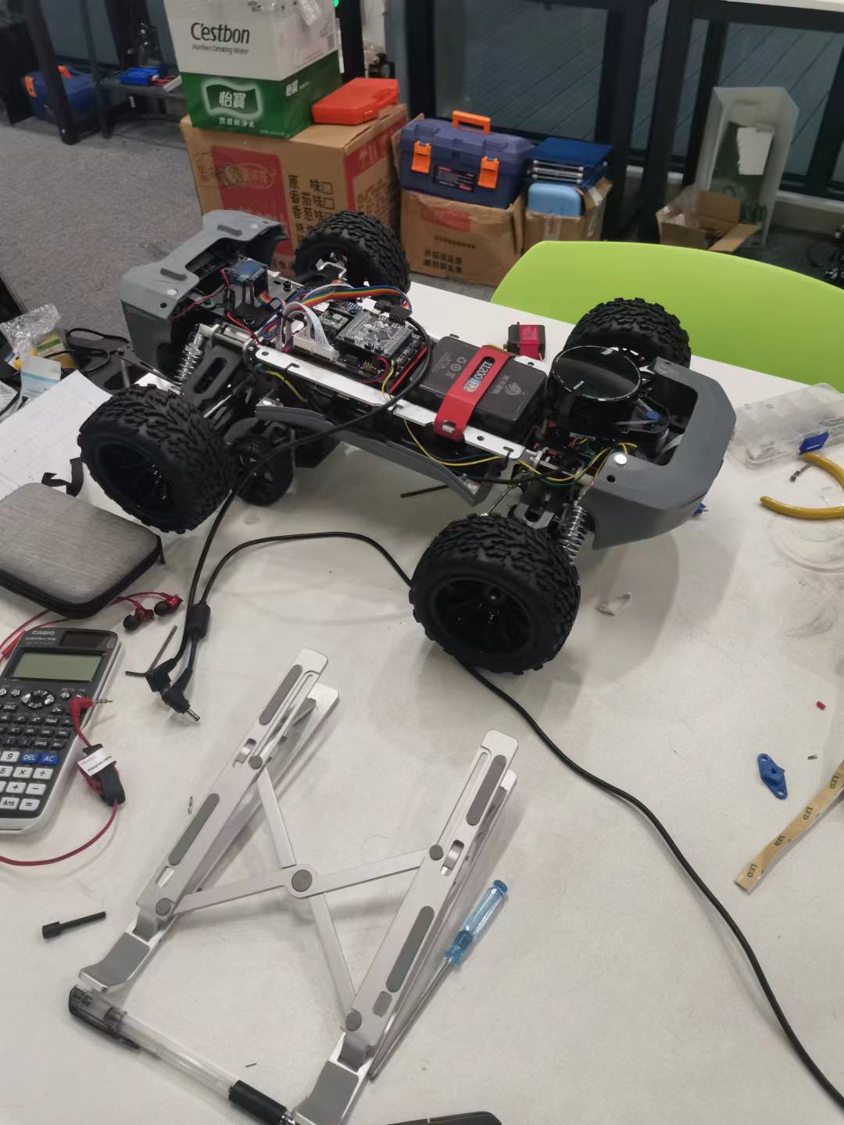
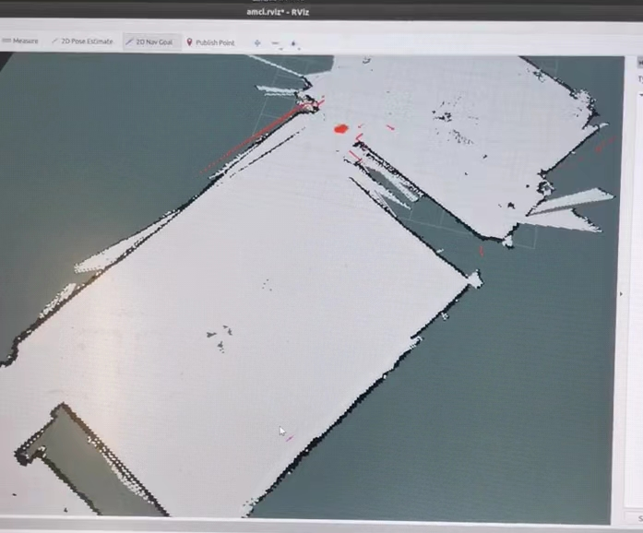
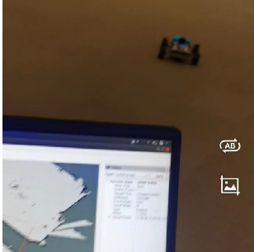
科创经历
2021
03
基于ROS的阿克曼底盘机器人
负责上位机代码的编写与调试，可实现基本的遥控、建图、定位、导航功能。

Slide 5
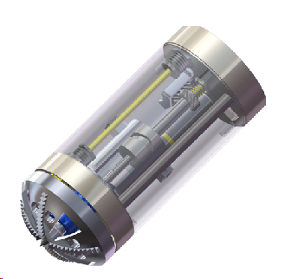
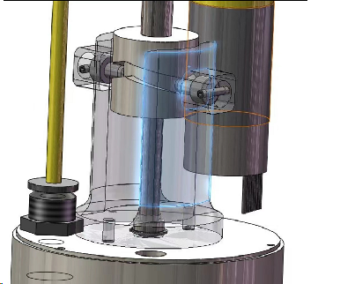
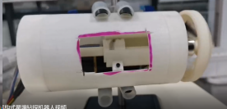
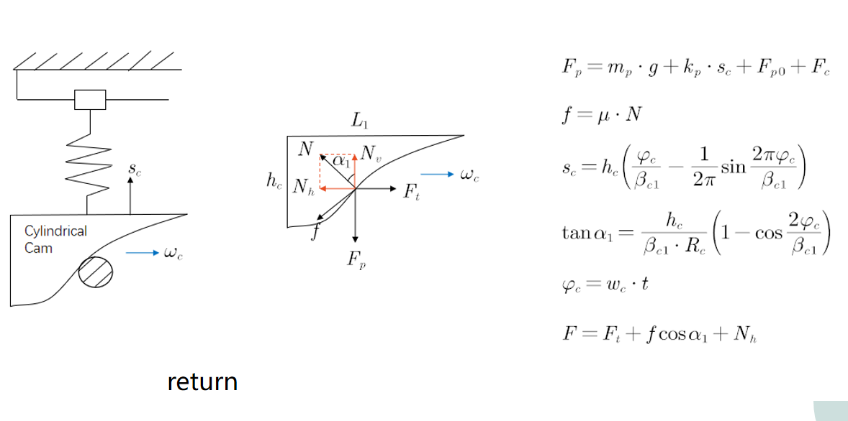
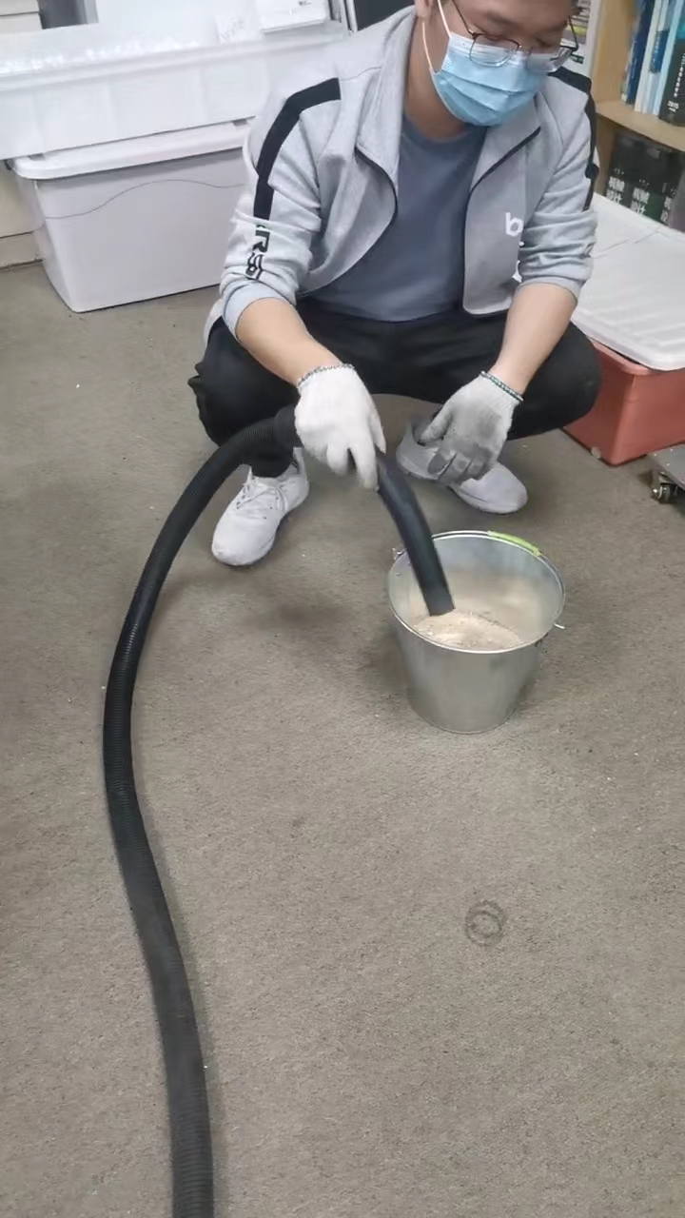
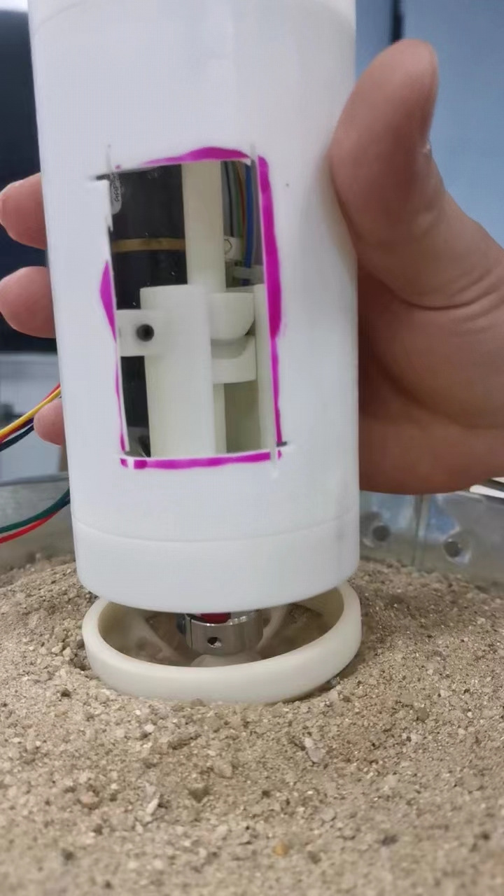
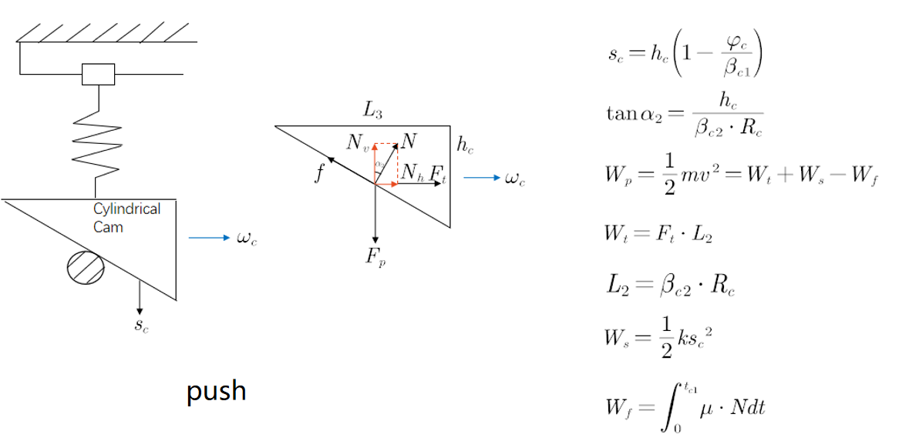
科创经历
2021
04
盾构式星壤钻探机器人
设计了一种同时具有旋转冲击作用的钻进机构，初步建立了其钻进力学模型，并提出了凸轮曲线的优化方法。

Slide 6
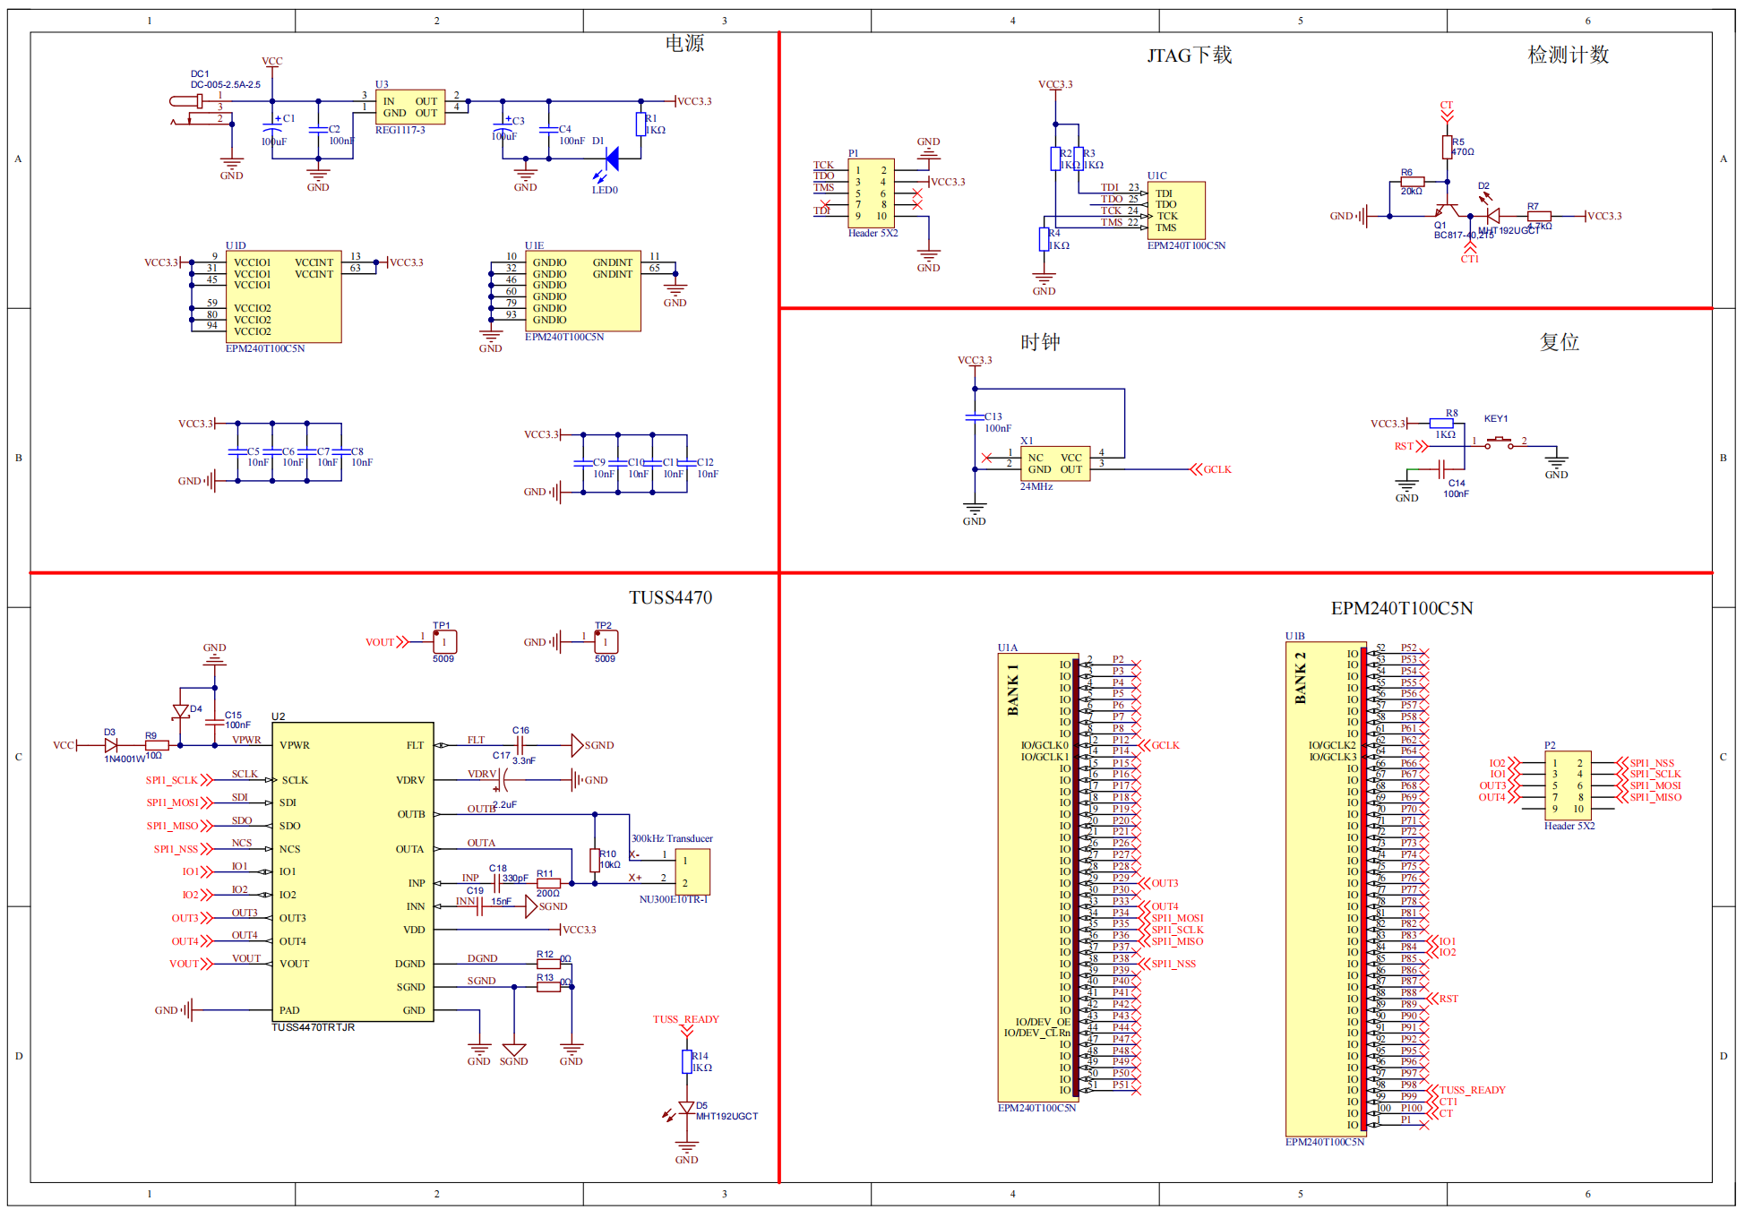
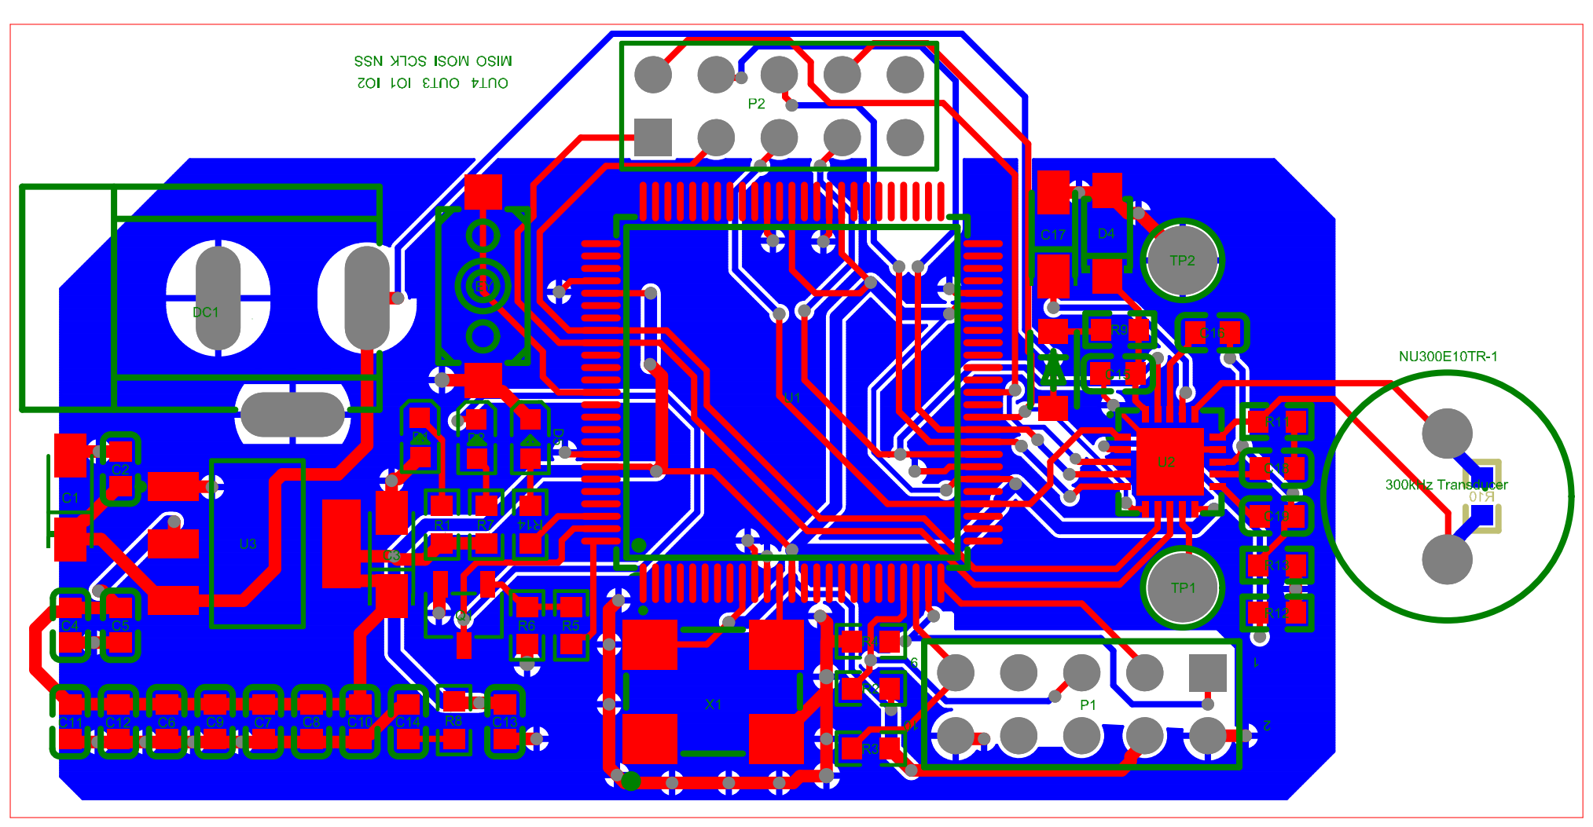
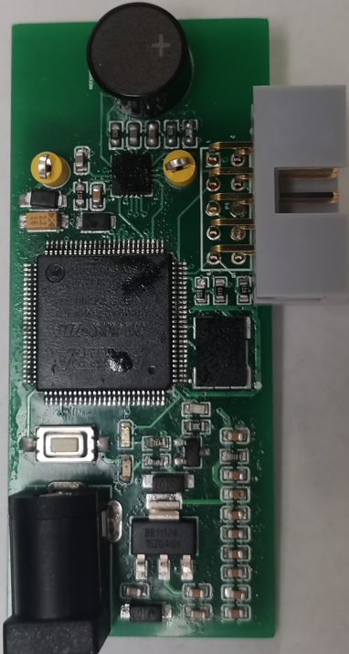
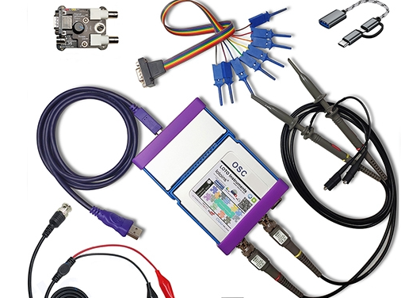
科创经历
2023
05
基于TUSS4470芯片的超声波接近传感器
设计了一种新型的超声波接近传感器，可控制发射脉冲信号的次数与脉冲数，提高了检测策略的灵活性，拓宽了应用场景。

Slide 7
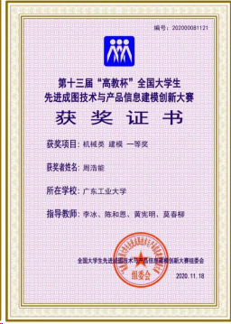
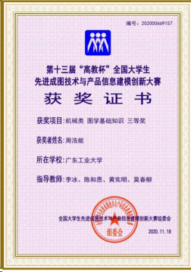
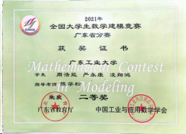
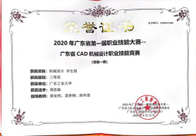
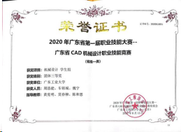
科创经历
2019-2023
先进成图技术与产品信息建模创新大赛全国一等奖（计算机建模组）
先进成图技术与产品信息建模创新大赛全国三等奖（图学基础知识组）
2021 全国大学生数学建模竞赛广东省分赛二等奖（队长）
广东省 CAD 机械设计职业技能竞赛个人三等奖
广东省第一届职业技能大赛广东省 CAD 机械设计职业技能竞赛团体三等奖
学科竞赛

Slide 8
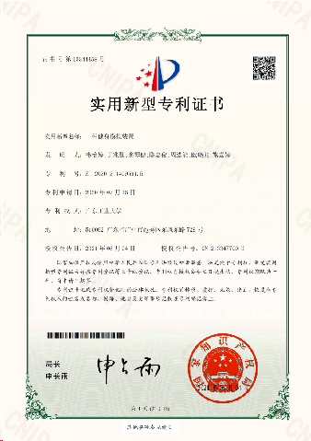
科创经历
2020
一种健身模拟装置
专利
设计了一种健身模拟装置，应用用于健身房中，对健身爱好者的动作进行纠正指导。

Slide 9
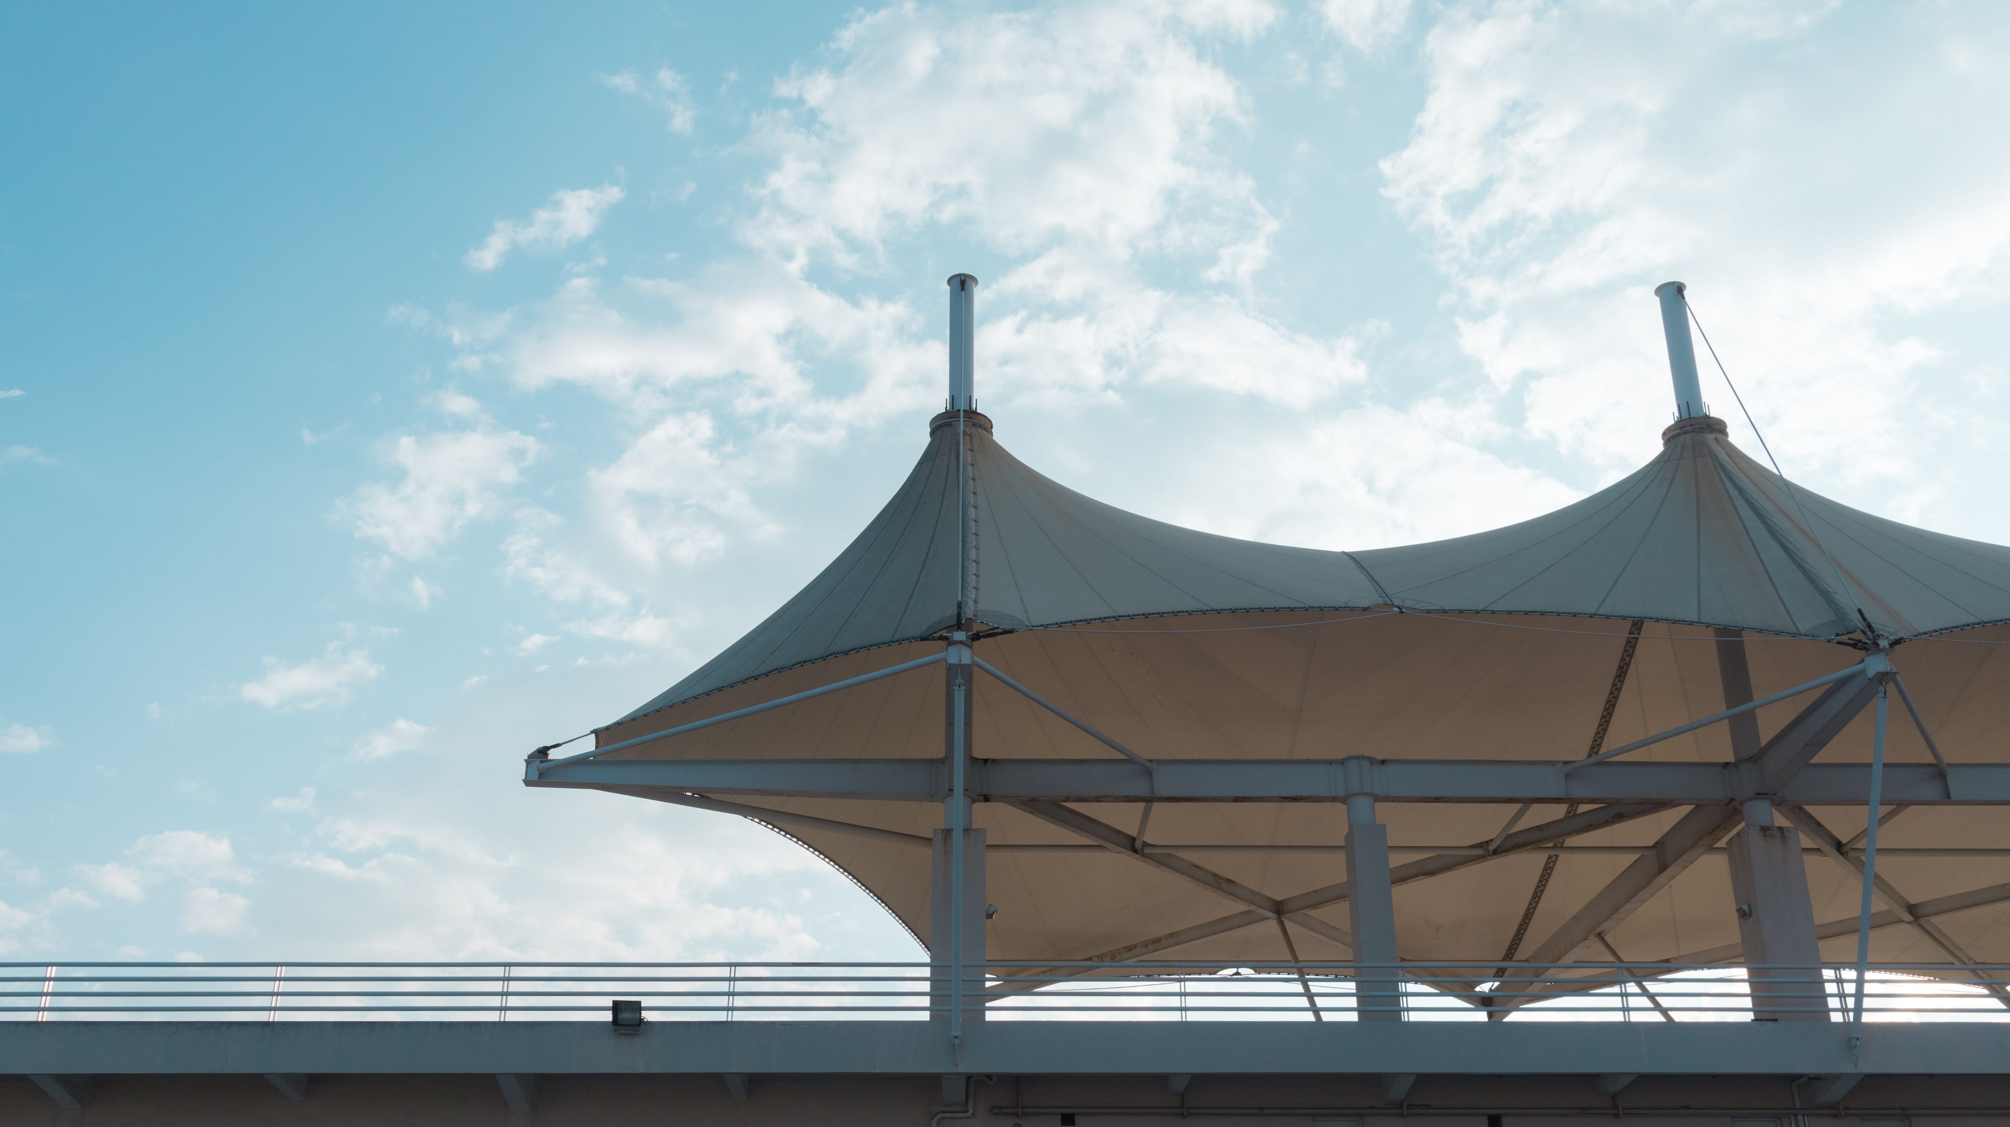
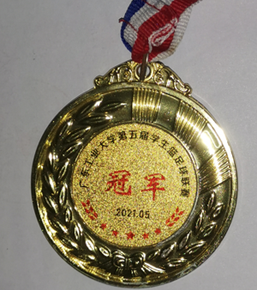
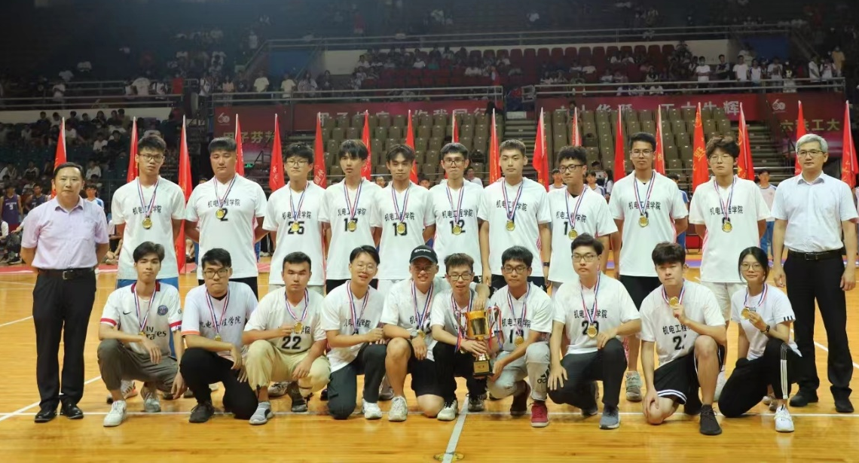
文体特长
2021
校足球联赛冠军

Slide 10
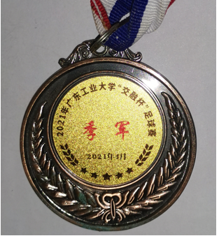
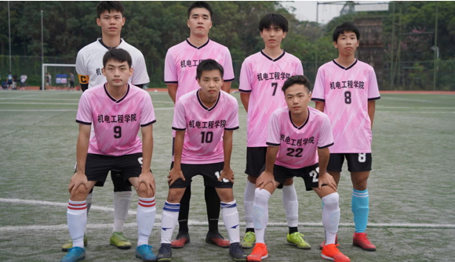
文体特长
2021
交融杯季军

Slide 11
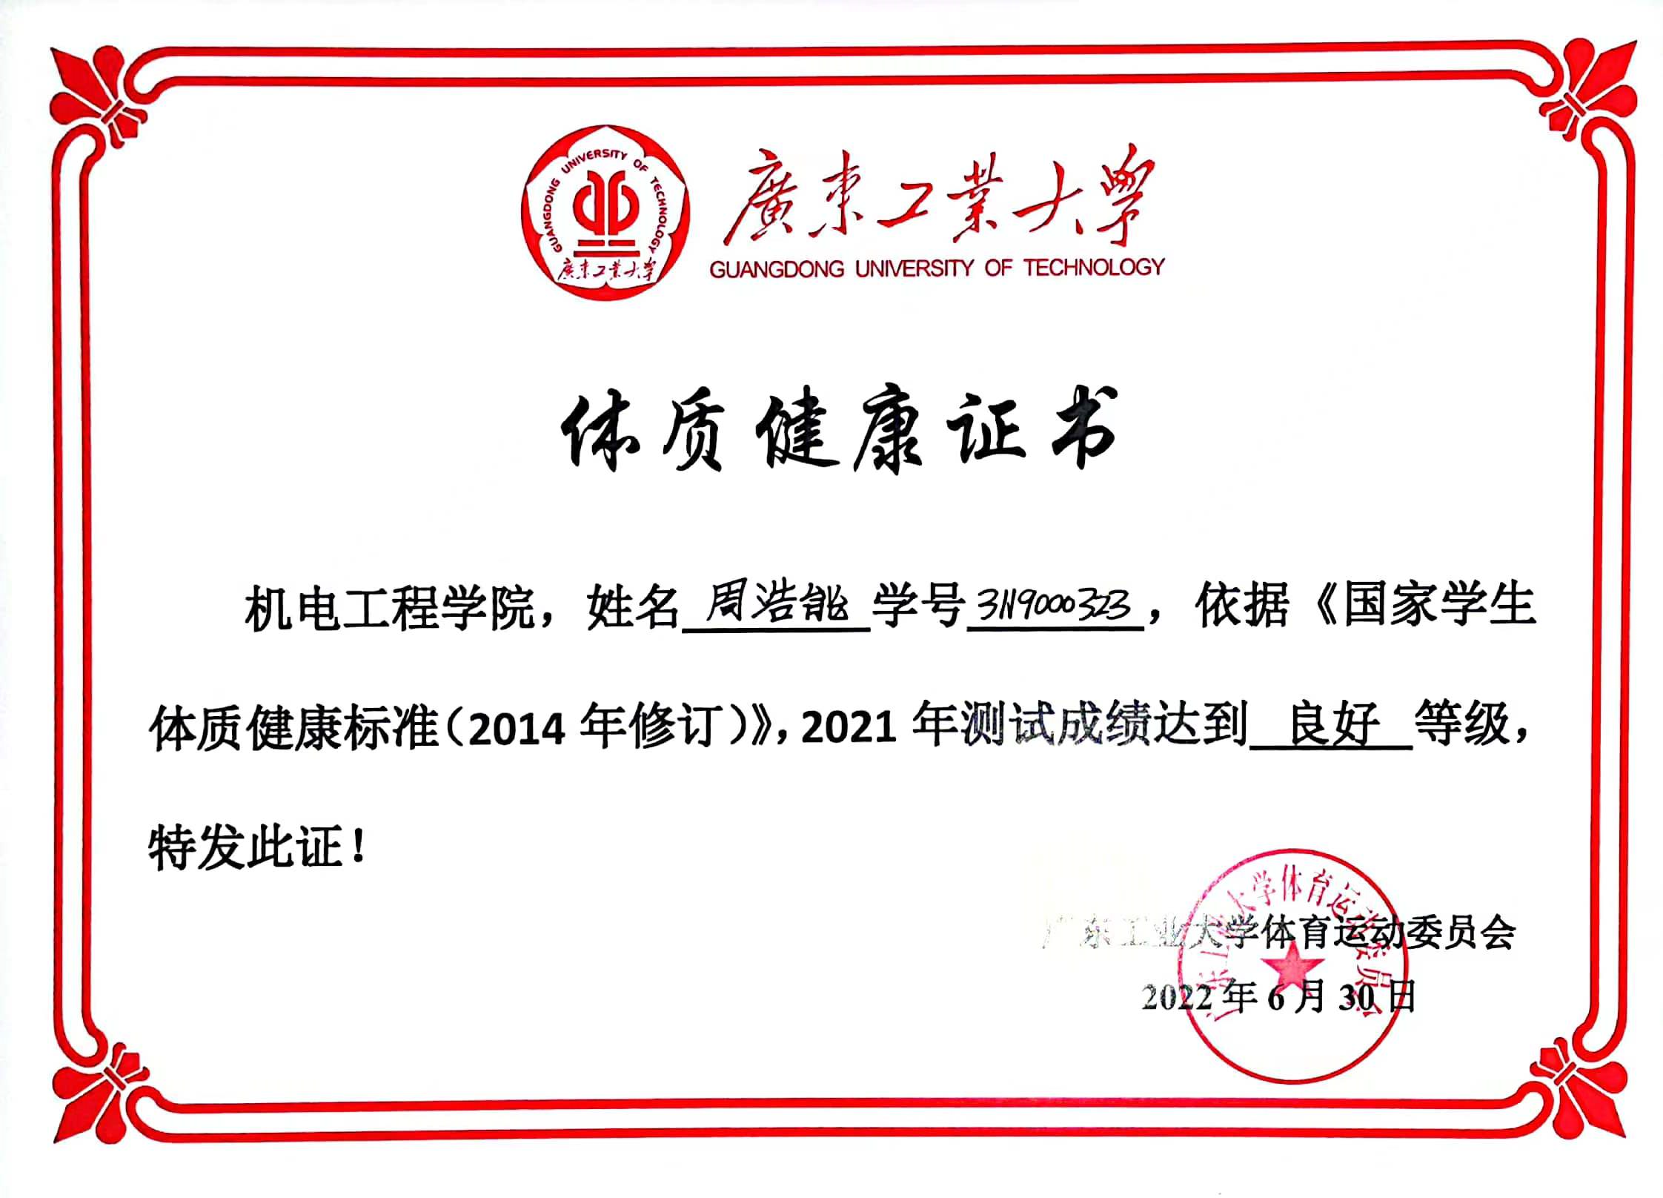
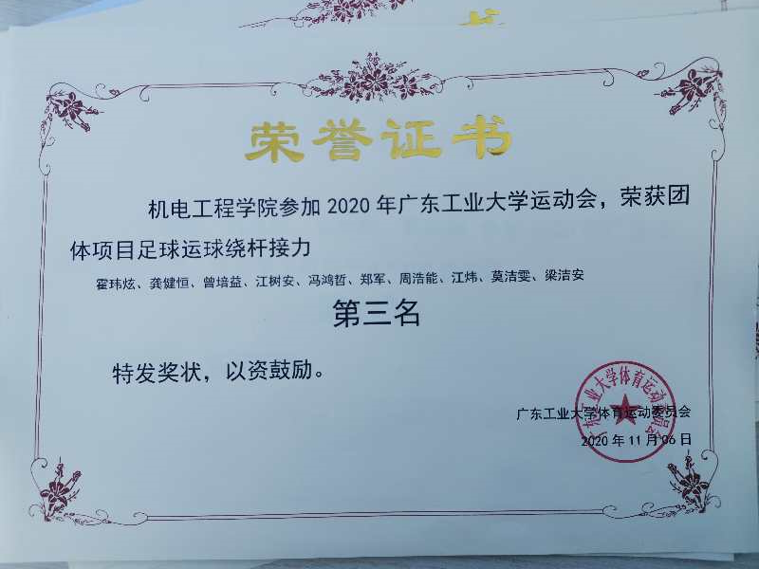
文体特长
2021
运动会与体测
运动会与体测

Slide 12

学生工作
2021
成图协会主要负责人
裁判团成员
协助会长完成招新、培训等团队运营工作，并负责科技节比赛的改卷。
学习相关规则明细，成为学院裁判团的一名裁判，以裁判的身份出现在体育场上。

Slide 13
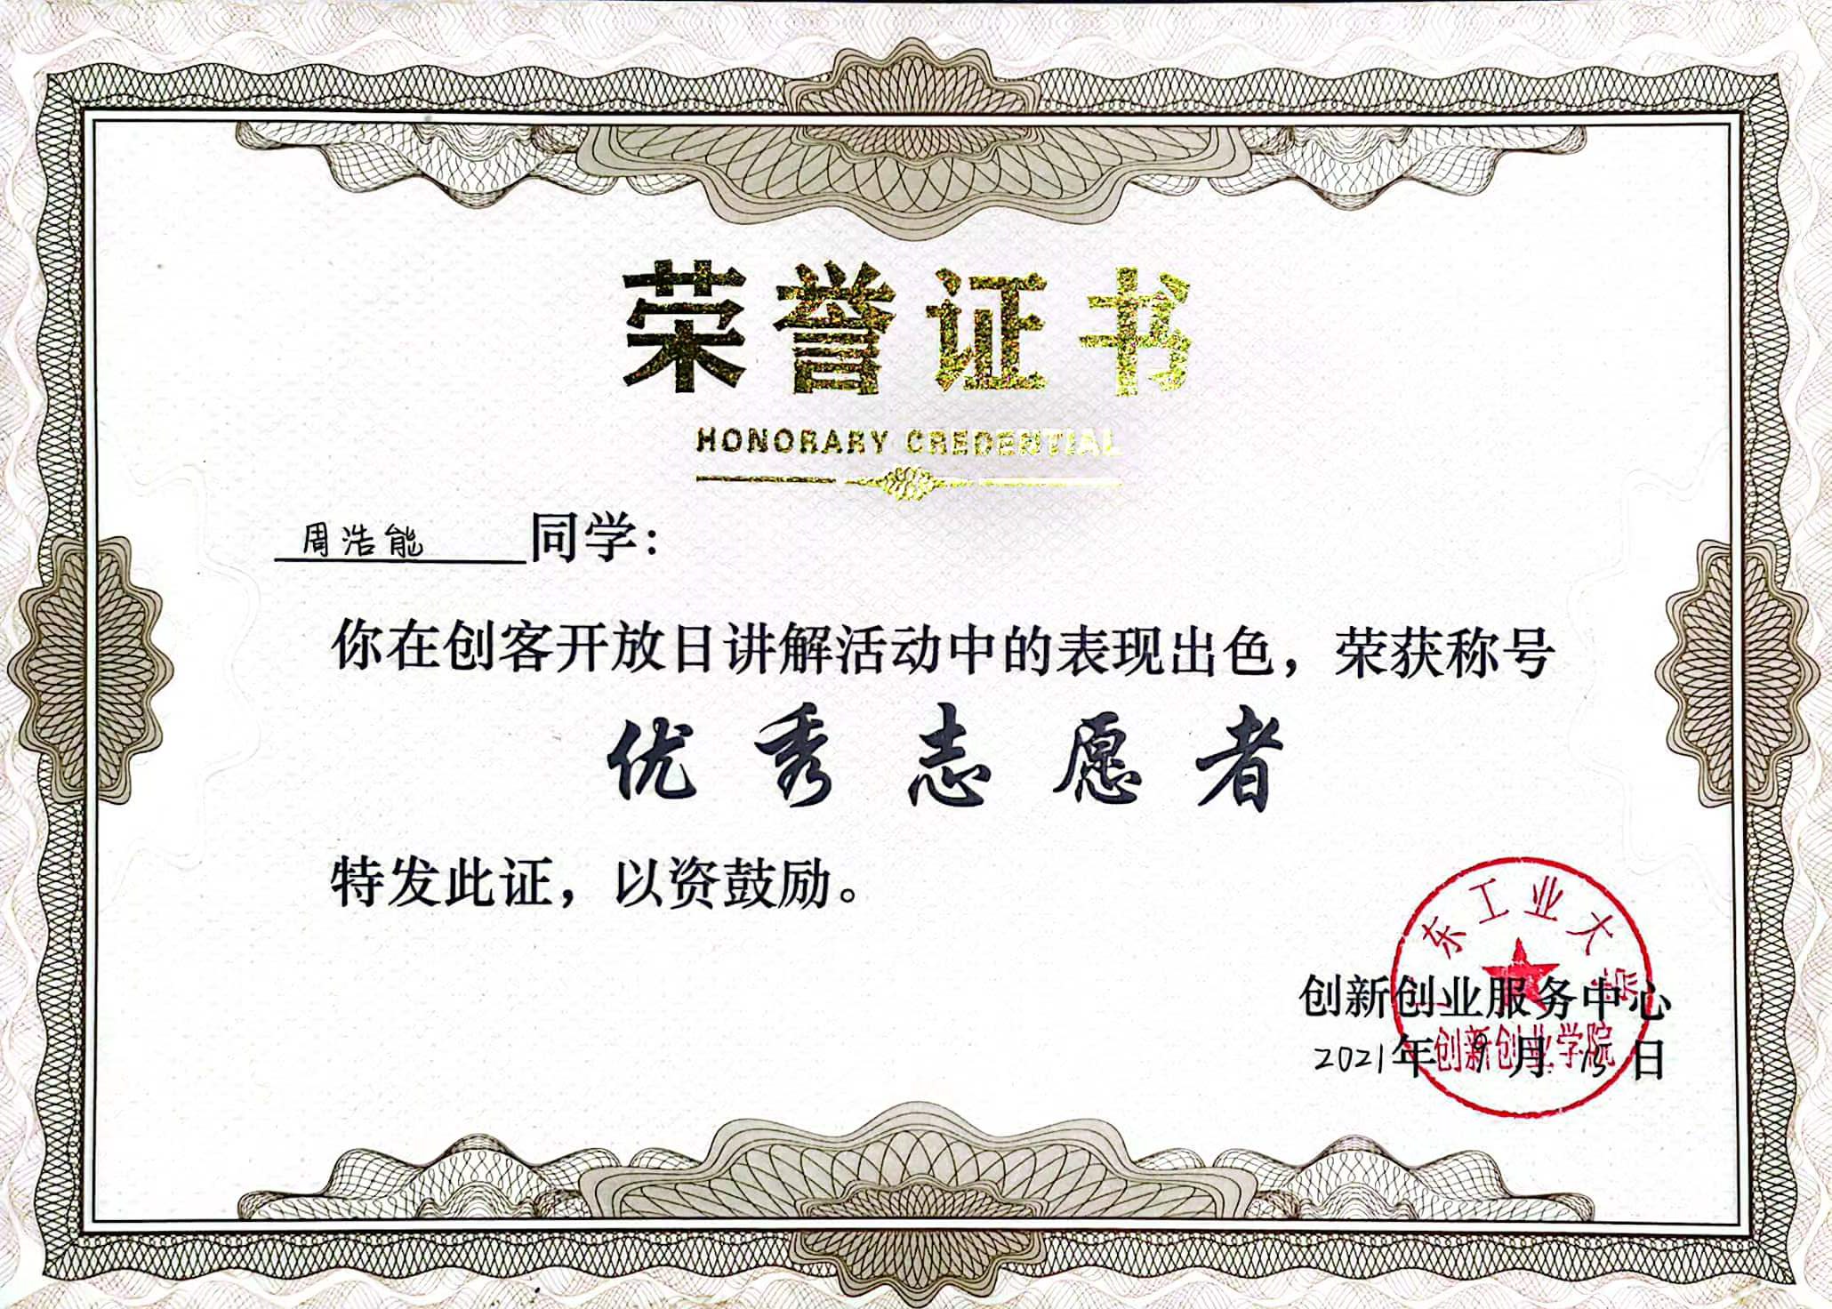
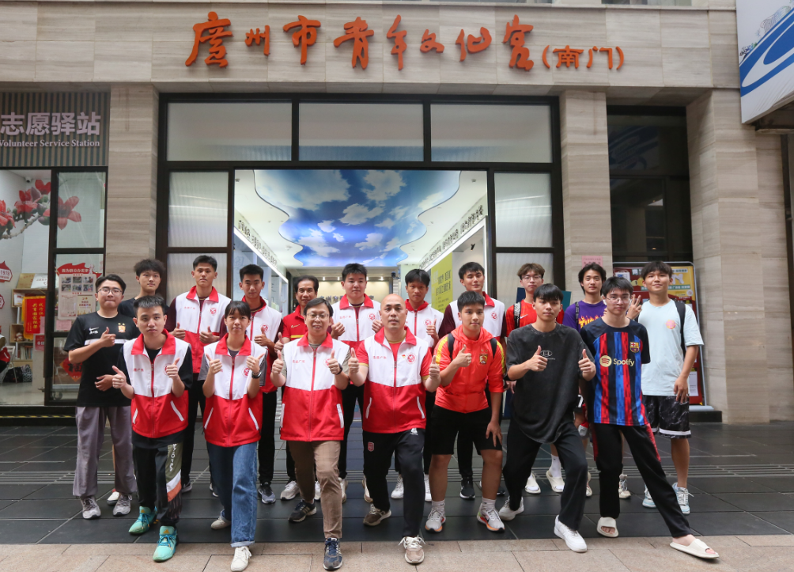
公益志愿
2019-2023
优秀志愿者
优秀志愿者

